Slide 1

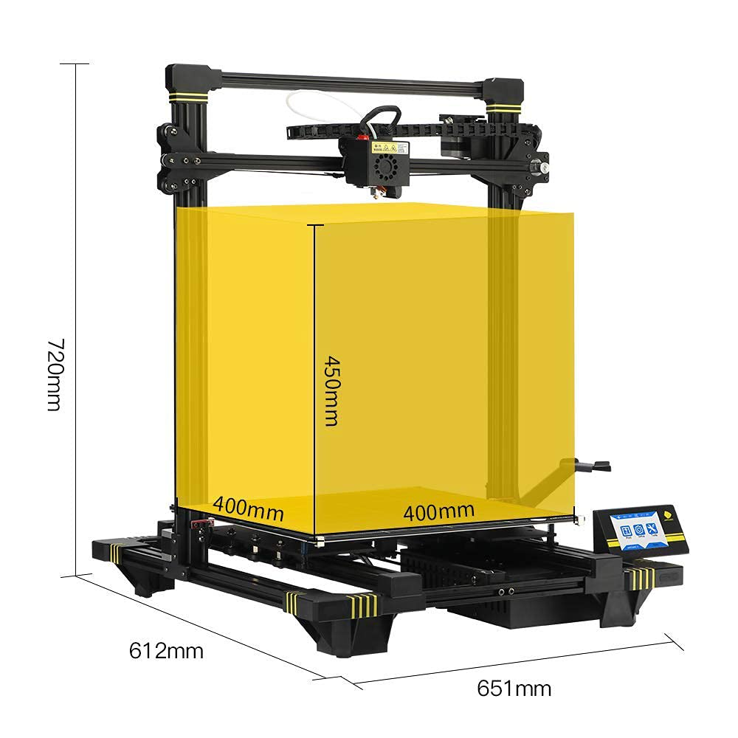
TALLER IMPRESIÓN 3D

Slide 2
  Impresora 3D, Manejo y calibración
  Ultimaker Cura. Es una aplicación diseñada para impresoras 3D, en la que se pueden modificar los parámetros de impresión y transformar los archivos STL a G-code.
  Tinkercad. Tinkercad es un programa de modelado 3D en línea gratuito que se ejecuta en un navegador web.
  Thingiverse. Thingiverse es un sitio web dedicado al intercambio de archivos de diseño digital creados por el usuario
  Cults3d. Cults es un mercado de impresión 3D que permite a diseñadores, creadores y otros usuarios compartir modelos gratuitos y de pago destinados a la impresión 3D

Slide 3
Calibración de la impresora 3D
Enciende la máquina.
Pulsa el mando de control y desplázate hasta el menú PREPARE (PREPARAR).
Desplázate hacia abajo, hasta AUTO HOME (INICIO AUTOMÁTICO), y pulsa el mando. El hotend se moverá a la parte frontal izquierda de la cama y se detendrá.
De nuevo, ve a PREPARE (PREPARAR).
Desplázate a DISABLE STEPPERS (DESACTIVAR MOTORES PASO A PASO) y pulsa el control. Así podrás mover fácilmente la cama hacia delante y hacia atrás.
A continuación, gira cada una de las cuatro ruedas de nivelación en sentido antihorario para bajar la cama. Con una o dos vueltas debería ser suficiente. El objetivo es asegurarse de que la cama esté más baja que la punta del cabezal.
Video tutorial: https://www.youtube.com/watch?v=txhbVxbx2rQ&t=110s

Slide 4
Nivelación de la cama
La única herramienta que necesitas para nivelar la cama es un trozo de papel para impresora. Cuando lo tengas, ya podrás empezar:
Mueve el cabezal para colocarlo sobre el tornillo de ajuste inferior izquierdo de la cama.
Desliza el papel entre el cabezal y la cama. Si has podido colocar el cabezal, debería haber cierto espacio entre los dos (en caso contrario, puede que hayas rozado la cama con el cabezal).
Eleva muy lentamente la esquina con el ajustador. Recuerda: si lo giras en sentido horario (mirando desde arriba), la cama se eleva. A hacerlo, desliza suavemente el papel hacia delante y hacia atrás. En el momento en que notes la más mínima resistencia al mover el papel, deja de girar el mando. Esta esquina ya está (casi) lista.
Haz lo mismo para las tres esquinas restantes de la placa de construcción, situando el cabezal encima de los tornillos de ajuste correspondientes. Siempre debes desplazar lentamente el hotend hasta una nueva esquina. Así evitarás dañar la placa de construcción si el cabezal empieza a arrastrar. Si esto ocurre, solo debes bajar la siguiente esquina (antes de iniciar el proceso de nivelación) para ganar un poco de espacio.
Después de ajustar cada esquina una vez, vuelve a comprobar las cuatro esquinas. Puede que tengas que reajustarlas para que las cuatro estén en la posición correcta.
Y eso es todo. Ya estás listo para imprimir en una cama nivelada.

Slide 5
Nivelación de la cama

Slide 6
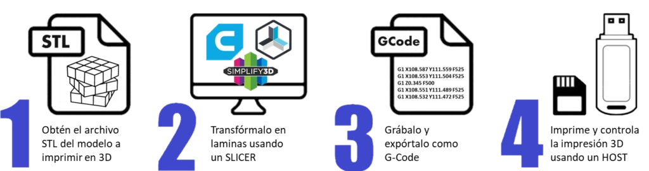
Pasos a seguir con los diseños y archivos
Creamos o descargamos el diseño.
Exportamos el archivo en STL.
Abrimos el archivo con el laminador
Exportamos el archivo con la extensión Gcode.

Slide 7
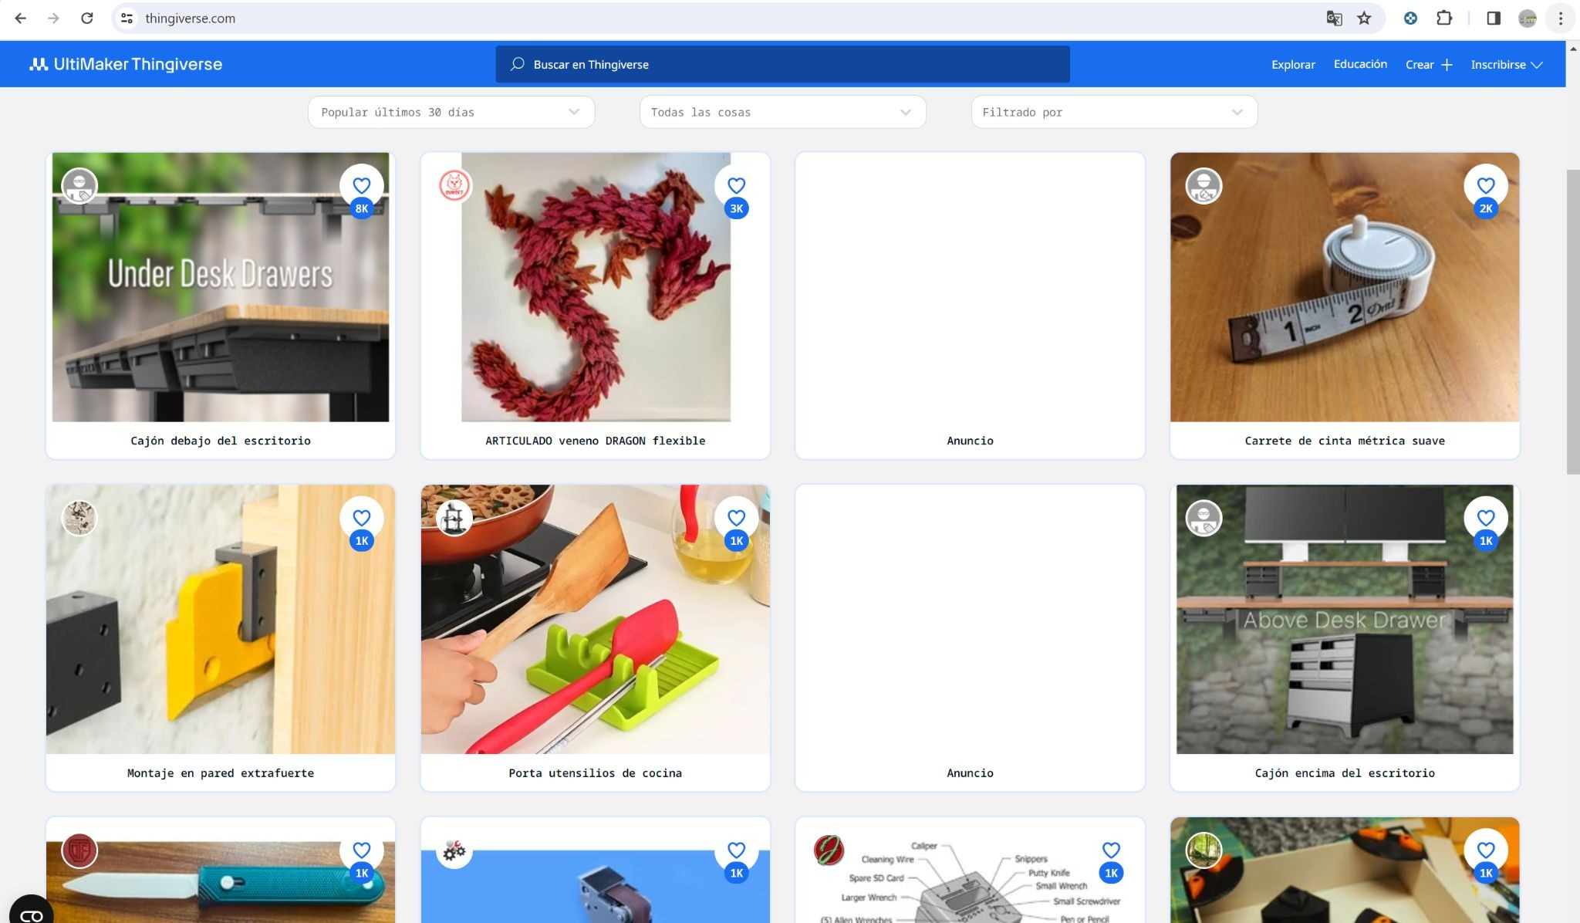
Descarga de diseños.
Thingiverse.
https://www.thingiverse.com/

Slide 8
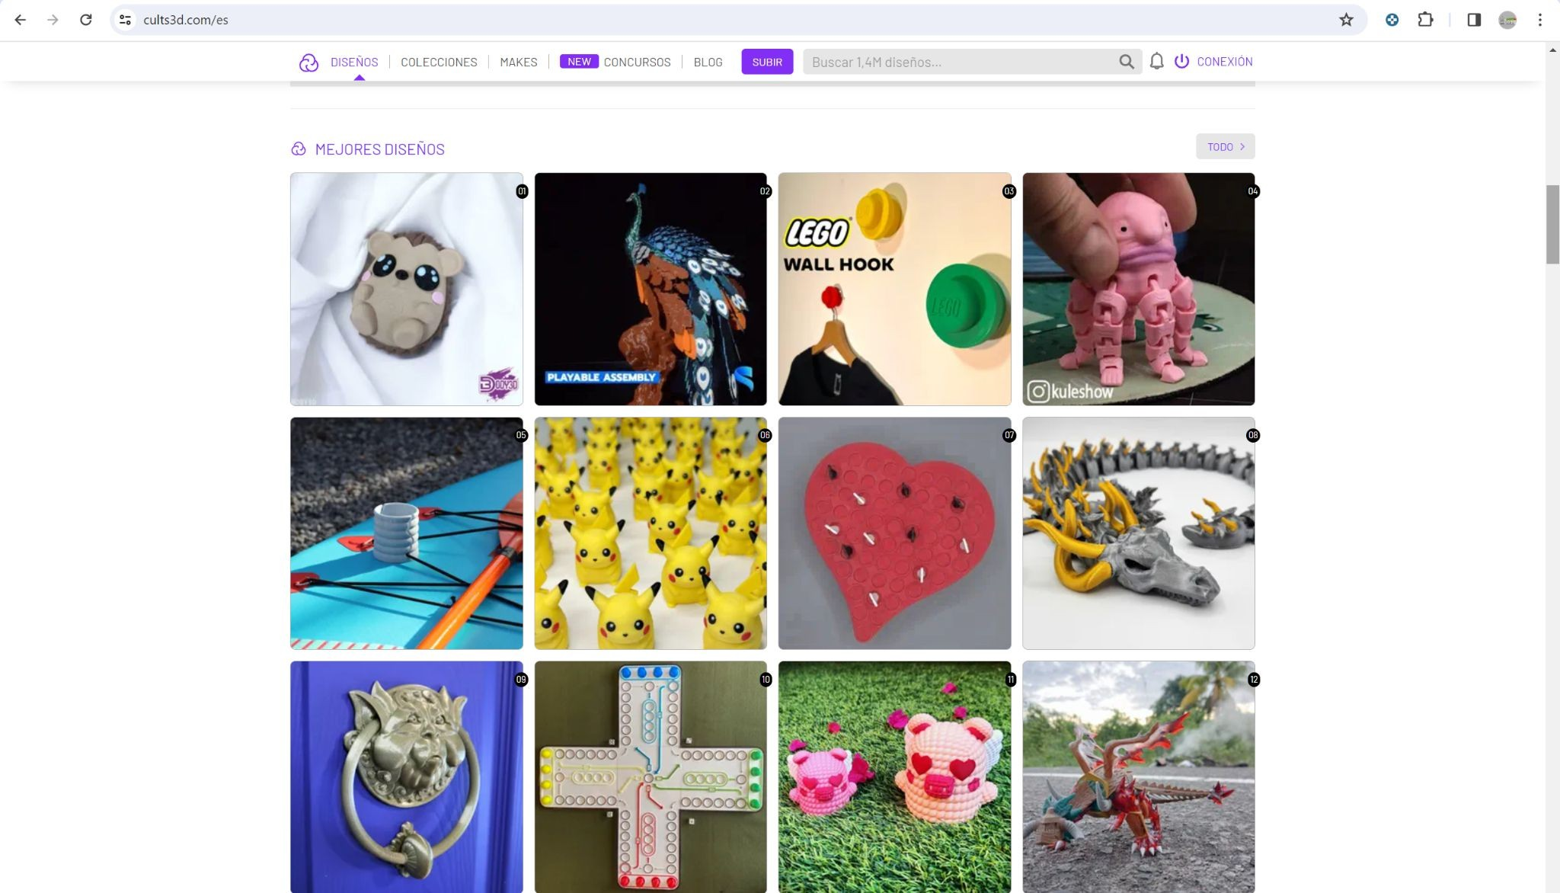
Descarga de diseños.
Cults3d.
https://cults3d.com/es

Slide 9
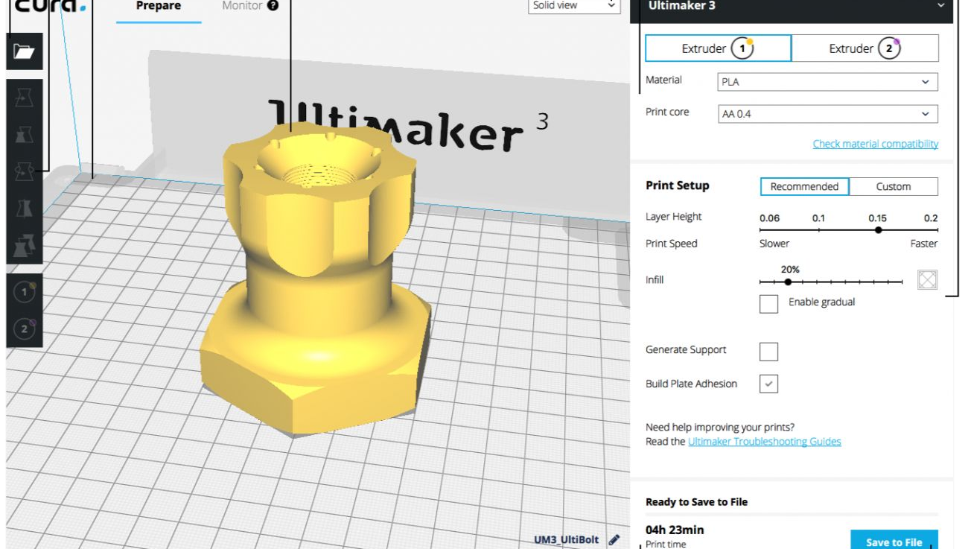
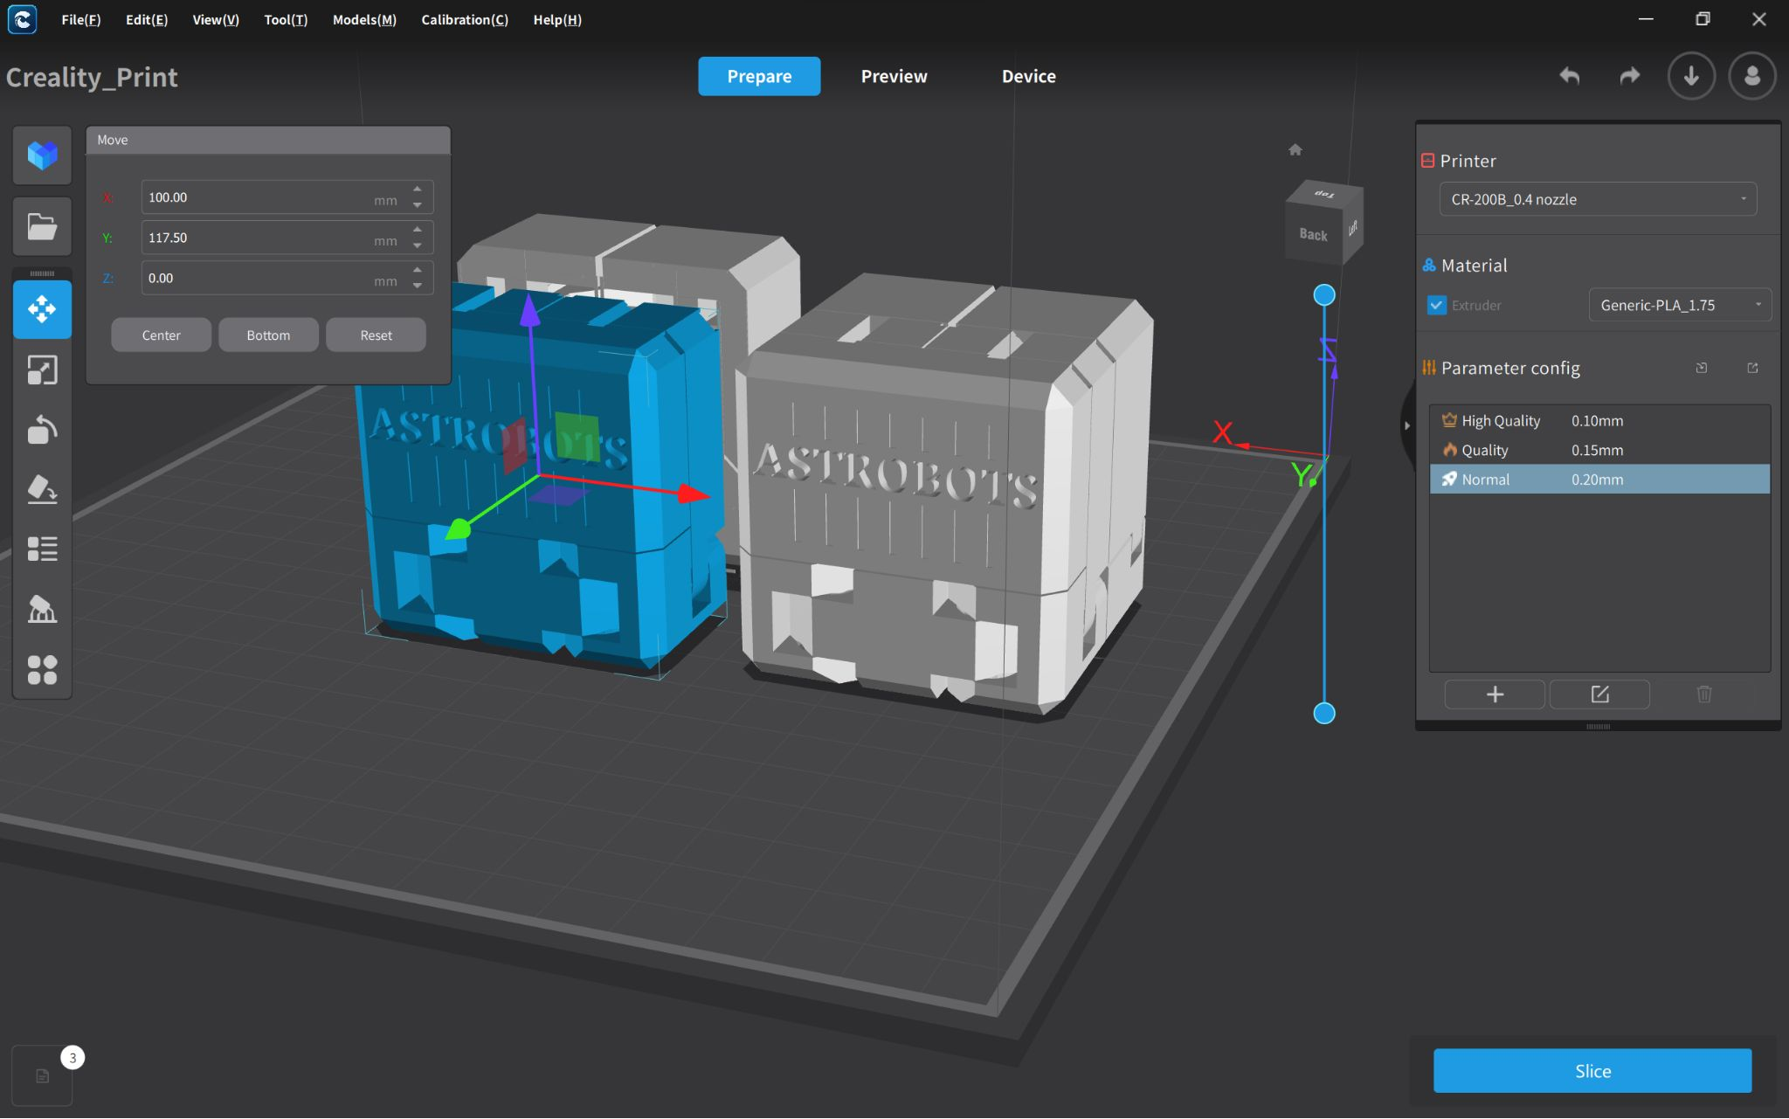
Slicer o cortadora
Es una aplicación diseñada para impresoras 3D, en la que se pueden modificar los parámetros de impresión y después transformarlos a código G.
Ultimaker Cura.
Es el más utilizado y el recomendado en la mayoria de los casos.
Creality Print.
Recomendado si tenemos una impresora Creality y no tenemos perfil en cura.

Slide 10
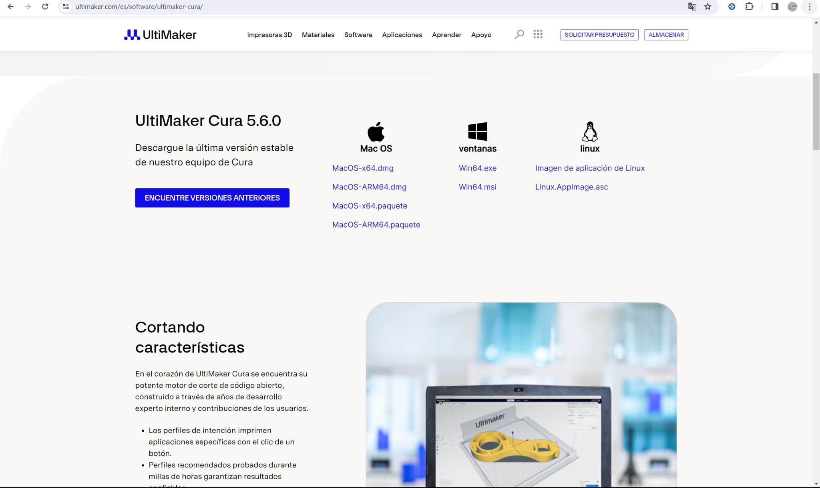
Descarga e instalación.
Ultimaker Cura
https://ultimaker.com/es/software/ultimaker-cura/

Slide 11
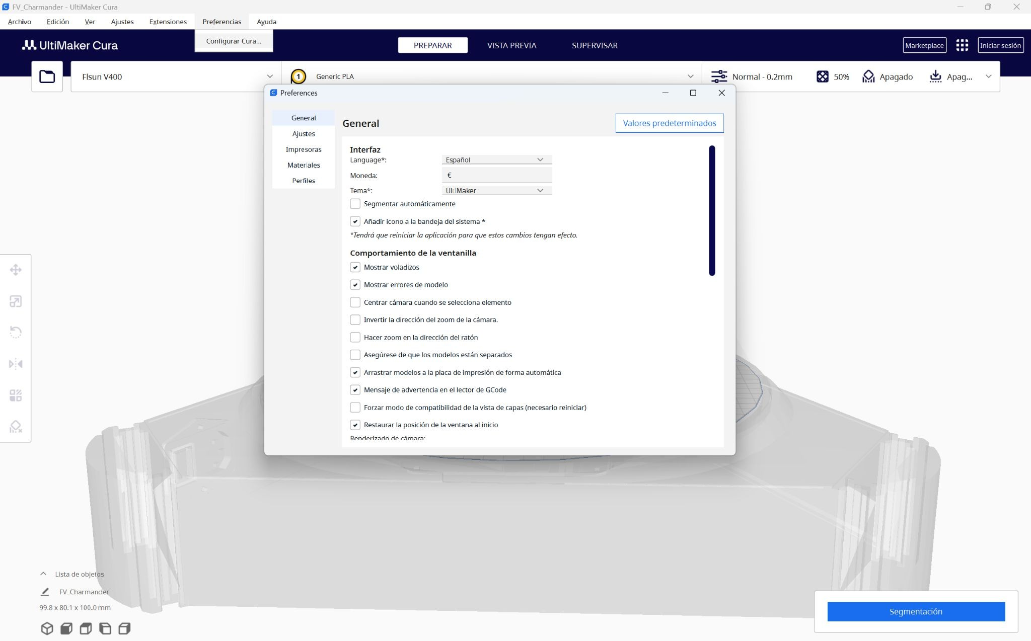
Cambio de idioma.
1º
2º
gh
Una vez cambiado el idioma hay que cerrar el programa y volver a abrirlo.

Slide 12
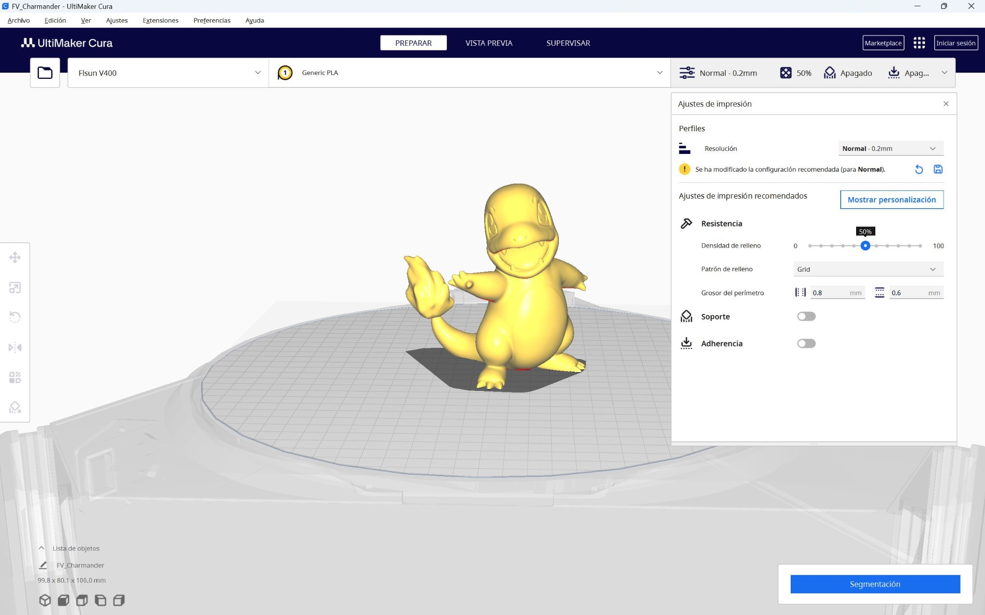
Parámetros que tenemos que cambiar.
1º Resolución de la impresión
2º Densidad del relleno
3º habilita soportes para imprimir los voladizos
4º Creamos una falda un borde o una balsa para conseguir mayor adherencia a la placa.

Slide 13
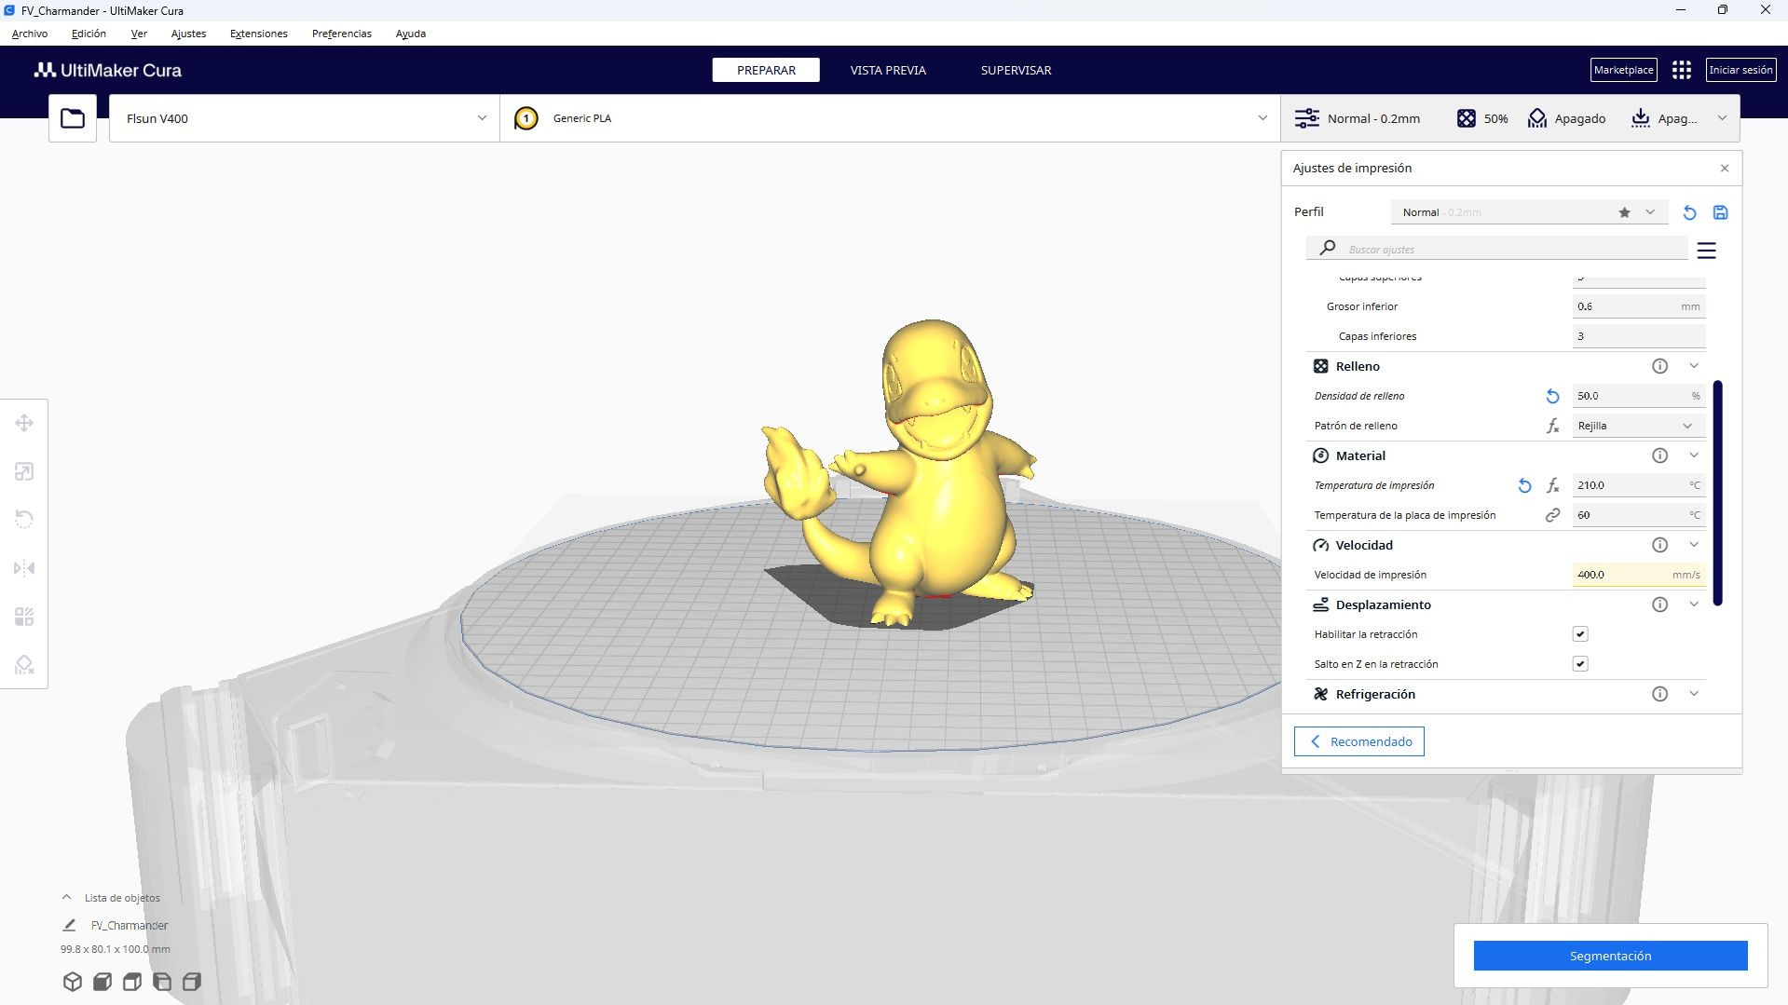
Parámetros que tenemos que cambiar.
1º Elegir parámetros básicos
2º Temperatura indicada en la bobina de filamento
3º Temperatura de cama indicada en la bobina de filamento

Slide 14
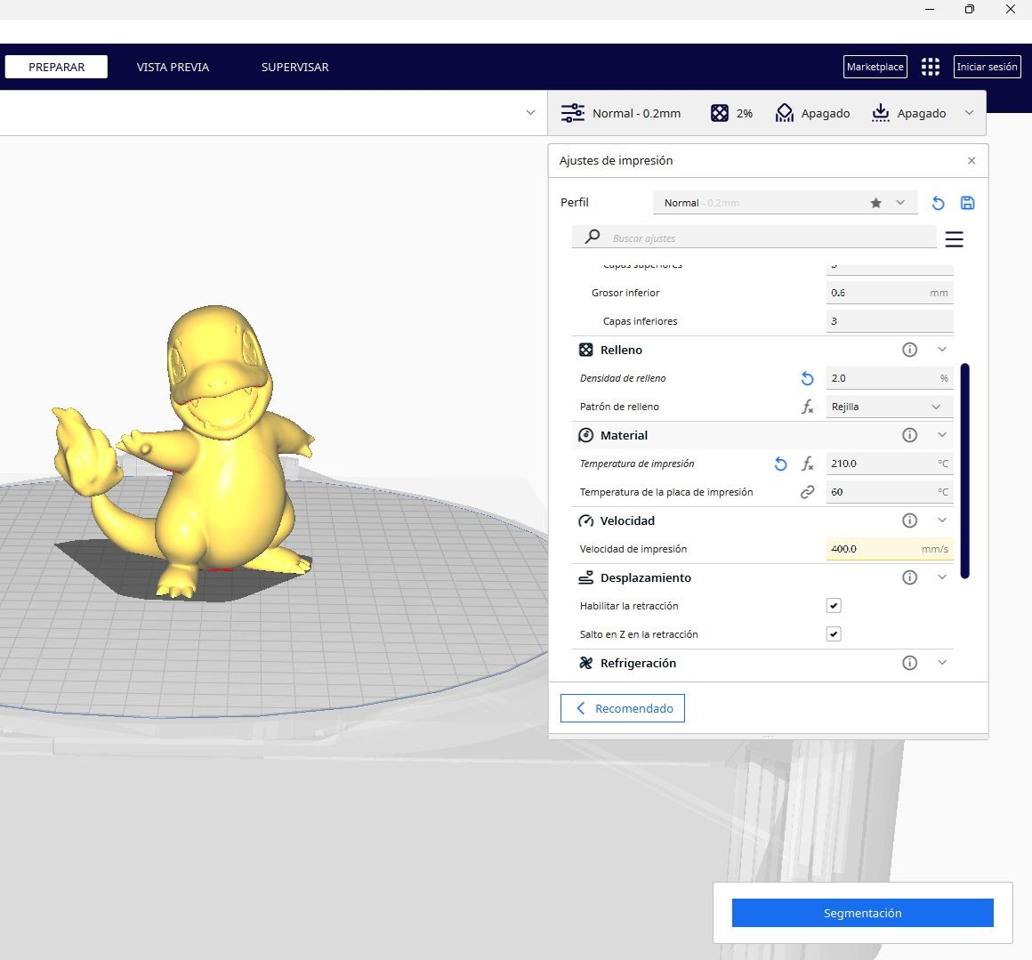
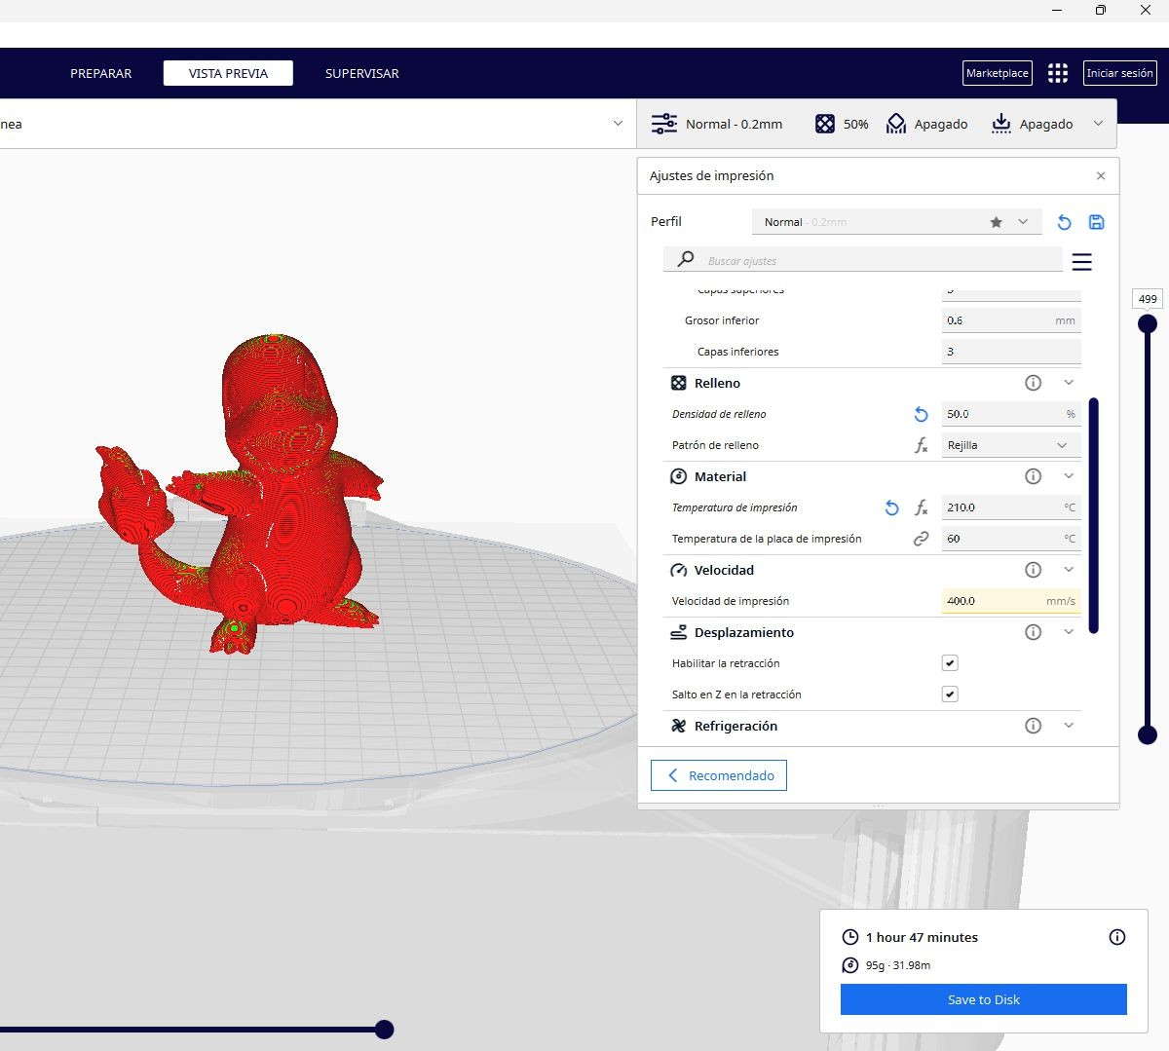
Segmentación y resultado final.
2º Vemos el resultado
1º Segmentamos

Slide 15
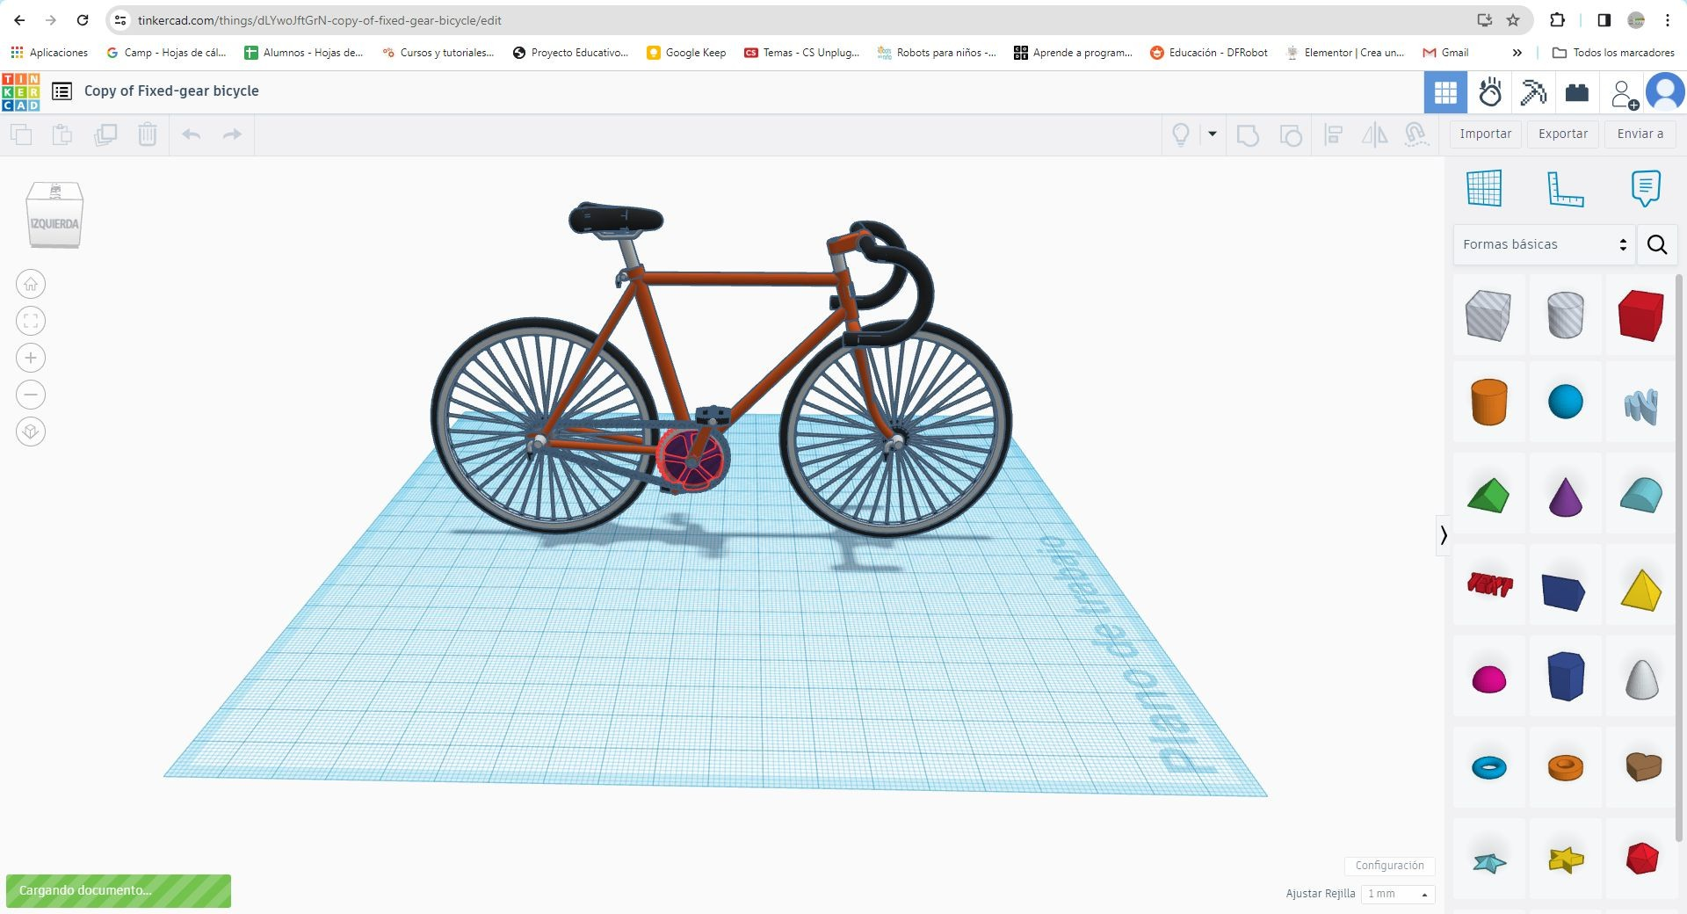
Diseño 3D.
Tinkercad
https://www.tinkercad.com/

Slide 16
Diseño 3D.
Tinkercad
Video tutorial:
https://www.youtube.com/watch?v=sqGJmOG0EOY&list=PLHogLkQ_uFsgPR-9LcXEu-NjGi3i0cba6&index=19
Documentación oficial:
https://www.tinkercad.com/classrooms-resources

Slide 17
Tipos de archivos
Los archivos descargados de Thingiverse, Cults3d o creados en
Tinkercad son archivos STL
Una vez modificados en Ultimaker Cura se convierte en archivos
G-code.
La impresora 3d, solo admite archivos G-code.

Slide 18
Tipos de filamento.
PLA, es una de las alternativas responsables con el medioambiente que el sector de los termoplásticos utiliza para combatir a los problemas ambientales.
Este material se denomina así debido a que su componente principal es el ácido poliláctico. Este polímero termoplástico se obtiene a partir de la fermentación de vegetales como el maíz, la yuca o la caña de azúcar entre otros.
El rango de temperatura de impresión está entre (190-220)ºC.
La temperatura de la cama caliente recomendada para el PLA es de 60 °C, pero este ajuste no siempre funciona. Hemos comprobado, por ejemplo, que el mejor rango está entre 55 y 70 °C.
-
PLA +, sus capacidades son notablemente superiores que las del PLA común; tiene
una resistencia térmica algo superior, pudiendo llegar a resistir temperaturas de hasta 70º.

Slide 19
Tipos de filamento.
ABS, es acrilonitrilo butadieno estireno, lo que es un polímero termoplástico común usado normalmente para el moldeado en impresoras 3D por inyección. Es un plástico a base de aceite que es fuerte y resistente, pero no es tan ecológico como el PLA debido a su composición de plástico a base de aceite.
El rango de temperatura de impresión está entre 230 y 260 ºC.
La temperatura de la cama caliente recomendada para el ABS es de 100º, pero este ajuste puede variar entre los 80º y los 130ºC.
Emite gases tóxicos, se recomienda ventilar la zona.
Se recomienda una impresora cerrada.
Diferencias: El PLA es más fuerte y rígido que el ABS pero, por su baja resistencia al calor, sobre todo se considera un material para aficionados. El ABS es más débil y menos rígido, pero también más resistente y ligero, lo que lo convierte en un plástico más adecuado para aplicaciones de prototipado.

Slide 20
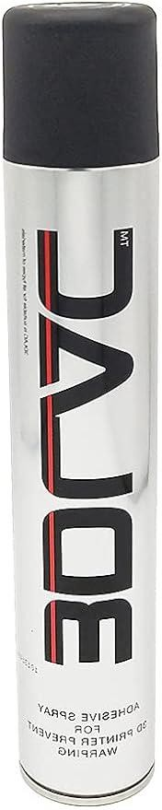
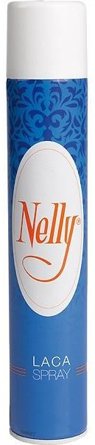
Fijador Adhesivo Impresora 3D
Es la solución a los problemas de adhesión en tus impresiones 3D.
Diseñado especialmente para impresoras que dispongan de cama caliente “Heated Bed” pero también es útil en impresoras sin ella.
3DLAC Spray
Laca Nelly

Slide 21
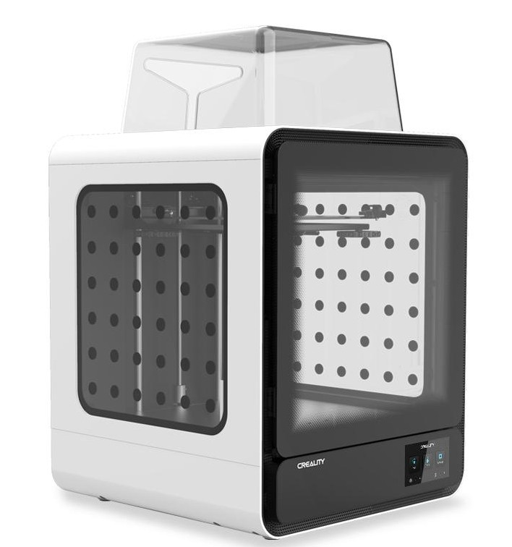
CREALITY 200B
Tipo de extrusión: Sistema Bowden
Extrusor: Mk8
Volumen de impresión: 200x200x200mm
Volumen de la impresora: 411x435x503mm
Temperatura máxima boquilla: 250ºC
Temperatura máxima cama: 100ºC
Velocidad de impresión máxima: 100mm/s
Precisión de impresión, grosor de capa: 0.1mm
Sensor de filamento: si
Recuperación de la impresión: si
Diámetro de filamento: 1.75 mm
Diámetro del Nozzle: 0.4mm
Filamentos compatibles: PLA, ABS, PETG, flexibles…
Archivos compatibles: Gcode
Nivelación: Semiautomatica, manual asistida.

